Slide 1
«Организационно – правовые аспекты аттестации педагогов в 2016-2017 учебном году»

Slide 2
Нормативный документ МО и Н РТ, определяющий задачи по аттестации на 2016/2017 учебный год
Приказ МО и НРТ
от 30 мая 2016 г. № под- 1050/16
«Об итогах аттестации педагогических работников образования РТ в 2015/2016 учебном году и задачах по аттестации на 2016/2017 учебный год»

Slide 3
Нормативный документ МО и Н РТ, определяющий задачи по аттестации на 2016/2017 учебный год
Приказ МО и НРТ
от 05 августа 2016 г. № под- 1519/16
«Об утверждении регламента по проведению аттестации педагогических работников организаций Республики Татарстан, осуществляющих образовательную деятельность в информационной системе «Электронное образование в Республике Татарстан»
Прописаны функциональные обязанности кураторов ОО и МК, МО и Н РТ, функции субъектов процедуры аттестации, процедура тестирования, проведение аттестации в ГИС «Электронное образование в Республике Татарстан»

Slide 4
Основополагающие документы для проведения аттестации
Национальная образовательная инициатива
«Наша новая школа», предусматривающая особую роль аттестации в совершенствовании учительского корпуса
Единый квалификационный справочник, утвержденный приказом Министерства здравоохранения и социального развития РФ от 26.08.2010 № 761-р
Приказ МО и Н РФ от 07 апреля 2014 г. № 276
«О Порядке проведения аттестации педагогических работников образовательных организаций, осуществляющих образовательную деятельность»

Slide 5

Федеральный Закон
«Об образовании в Российской Федерации»
Статья 49. Аттестация педагогических работников
п. 1: аттестация педагогических работников проводится
на основе оценки их профессиональной деятельности
п. 2 : аттестация педагогических работников на СЗД проводится АК, самостоятельно формируемыми организациями
п. 3 : аттестация педагогических работников на 1, высшую категорию проводится уполномоченными органами государственной власти субъектов Российской Федерации
п. 4 : порядок проведения аттестации педагогических работников устанавливается федеральным органом исполнительной власти, осуществляющим функции по выработке государственной политики и нормативно-правовому регулированию в сфере образования

Slide 6
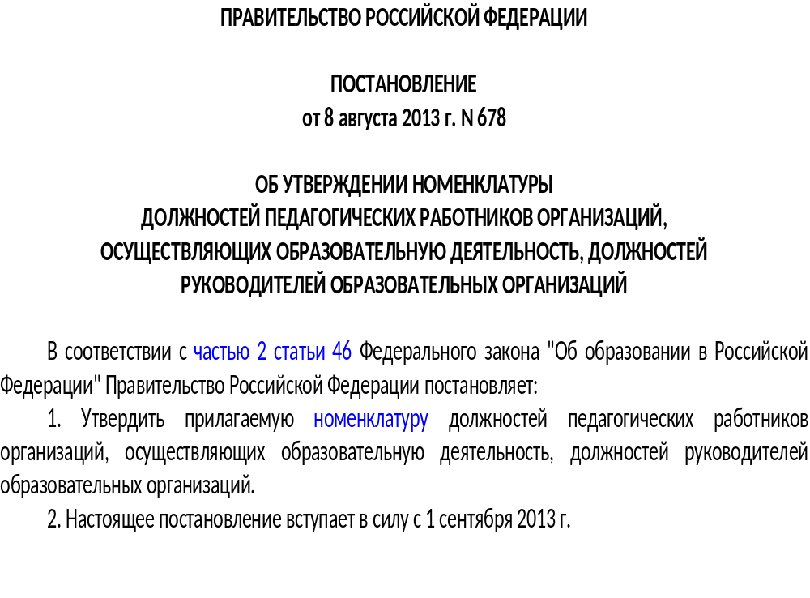

Slide 7
II. Должности руководителей образовательных организаций
1. Должности руководителей
Директор
Заведующий
Начальник
2. Должности иных педагогических работников
Учитель
Педагог-организатор
Педагог-психолог
Музыкальный руководитель
Педагог дополнительного образования
Воспитатель
Инструктор по физической культуре

Slide 8
Приказ Министерства здравоохранения
и социального развития РФ
от 26 августа 2010 г. №761
«Об утверждении Единого
квалификационного справочника
руководителей, специалистов и служащих.
Раздел «Квалификационные характеристики
должностей работников образования»

Slide 9
Виды аттестации
ОБЯЗАТЕЛЬНАЯ АТТЕСТАЦИЯ на СЗД, в рамках которой проводится процедура оценки профессиональных знаний аттестуемых (аттестацию проводит образовательная организация).
АТТЕСТАЦИЯ РУКОВОДИТЕЛЕЙ образовательных организаций (аттестацию проводит учредитель).
ЗАЯВИТЕЛЬНАЯ АТТЕСТАЦИЯ на квалификационную категорию (первую или высшую). Аттестацию проводит аттестационная комиссия МОиН РТ.
9

Slide 10

Стимулирование профессионального роста учителей
Гранты для учителей
высшей категории
«Учитель-эксперт» - победитель или призер республиканского (всероссийского, международного) этапа олимпиад школьников, работа в экспертных комиссиях – 10,0 тыс.руб. – 0 человек
«Учитель-наставник» - победитель муниципального этапа олимпиад школьников, победитель или призер конкурса муниципального или республиканского этапа конкурсов профессионального мастерства –
8,0 тыс.руб. – 1человек
Грант для учителей
первой категории
Победитель или призер муниципального этапа олимпиад школьников и/или победитель или призер конкурса профессионального мастерства – 5,0 тыс.руб. – 15 человек
  Новые гранты направлены на методическую поддержку молодых учителей через использование лучших практик опытных педагогов

Slide 11
Наличие высшей
квалификационной категории в школах
№ п\п | Наименование школ | К-во педагогов, имеющих высшую кв.кат. | %
1 | МБОУ АСОШ №3 | 12 | 34%
2 | МБОУ Билярская СОШ | 9 | 29%
3 | МБОУ Большетиганская СОШ | 5 | 25%
4 | МБОУ Куркульская СОШ | 2 | 17%
5 | МБОУ АСОШ №2 | 7 | 17%
6 | МБОУ Ялкынская СОШ | 2 | 15%
7 | МБОУ Левашовская СОШ | 2 | 13%
8 | МБОУ АСОШ №1 | 5 | 12%
9 | МБОУ Ромодановская СОШ | 2 | 11%
10 | МБОУ Сахаровская СОШ | 2 | 11%
11 | МБОУ Мокрокурналинская СОШ | 2 | 10%
12 | МБОУ Среднетиганская СОШ | 2 | 9%
13 | МБОУ Краснобаранская ООШ | 1 | 8%
14 | МБОУ Шаминская ООШ | 1 | 7%
15 | МБОУ Чувашскомайнская СОШ | 1 | 5%
16 | МБОУ Ерыклинская СОШ | 1 | 5%
17 | МБОУ АНОШ №4 | 1 | 5%
18 | МБОУ Большеполянская СОШ | 0 | 0%
19 | МБОУ Степношенталинская ООШ | 0 | 0%
20 | МБОУ Реченская ООШ | 0 | 0%
21 | МБОУ Лебединская СОШ | 0 | 0%
22 | МБОУ Родниковская СОШ | 0 | 0%
23 | МБОУ Подлесношенталинская ООШ | 0 | 0%
11

Slide 12
Отсутствуют учителя с высшей категорией в 6 школах
Большеполянская СОШ | 0%
Лебединская СОШ | 0%
Подлесношенталинская ООШ | 0%
Реченская ООШ | 0%
Родниковская СОШ | 0%
Степношенталинская ООШ | 0%
12

Slide 13
Наличие высшей квалификационной категории в МБДОУ
МБДОУ Алексеевский детский сад №1 «Ромашка» - 4 педагога
МБДОУ Алексеевский детский сад № 3 «Петушок»- 2 педагога
МБДОУ Алексеевский детский сад № 5 «Солнышко» - 2 педагога
МБДОУ Алексеевский детский сад № 6 «Пчелка» - 1 педагог.

Slide 14
Уровень присвоенных квалификационных категорий должен соответствовать качеству образования
ОУ | % | Рейтинг по качеству образования | ОУ | % | Рейтинг по качеству образования
Большетиганская СОШ | 85 | 15 | Ромодановская СОШ | 72 | 9
Билярская СОШ | 83,87 | 1 | Куркульская СОШ | 68,75 | 8
Родниковская СОШ | 82,35 | 11 | АСОШ №3 | 68,57 | 2
Алексеевская НОШ №4 | 80,95 |  | Левашовская СОШ | 66 | 7
Чувашскомайнская СОШ | 78,95 | 15 | Среднетиганская СОШ | 65,22 | 5
Ялкынская СОШ | 80,95 | 10 | Шаминская ООШ | 64
Степношенталинская ООШ | 75 |  | Краснобаранская ООШ | 64
Лебединская СОШ | 75 | 14 | Ерыклинская СОШ | 60 | 13
Алексеевская СОШ №1 | 73,81 | 6 | Подлесношенталинская ООШ | 58,33
Сахаровская СОШ | 73,68 | 15 | Мокрокурналинская СОШ | 52,38 | 4
Алексеевская СОШ №2 | 73,13 | 2 | Большеполянская СОШ | 42,86 | 12
 |  |  | Реченская ООШ | 36,36

Slide 15
Результаты диагностического тестирования учителей -2015
№ п/п | Школа | Всего | 1 группа (%) | 2 группа (%) | 3 группа(%)
1 | МБОУ АСОШ №3 им.Г.С.Боровикова | 22 | 40,91 | 54,55 | 4,55
2 | МБОУ АСОШ №2 | 23 | 30,44 | 60,87 | 8,70
3 | МБОУ Лебединская СОШ | 9 | 22,23 | 55,56 | 22,23
4 | МБОУ АСОШ №1 | 24 | 20,84 | 75,00 | 4,17
5 | МБОУ Куркульская СОШ | 12 | 16,67 | 75,00 | 8,33
6 | МБОУ Реченская ООШ | 6 | 16,67 | 33,33 | 50,00
7 | МБОУ Ерыклинская СОШ | 13 | 15,39 | 69,23 | 15,39
8 | МБОУ Среднетиганская СОШ | 13 | 15,39 | 61,54 | 23,08
9 | МБОУ Шаминская ООШ | 7 | 14,39 | 57,15 | 28,59
10 | МБОО Краснобаранская ООШ | 9 | 11,12 | 55,56 | 33,34
11 | МБОУ Мокрокурналинская СОШ | 11 | 9,09 | 99,91 | 0,00
12 | МБОУ Подлесношенталинская ООШ | 8 | 12,50 | 75,00 | 12,50
13 | МБОУ Родниковская СОШ | 12 | 8,34 | 50,00 | 41,66
14 | МБОУ Левашовская СОШ | 10 | 30,00 | 40,00 | 30,00
15 | МБОУ Степношенталинская ООШ | 10 | 20,00 | 80,00 | 0,00
16 | МБОУ Большетиганская СОШ | 10 | 20,00 | 60,00 | 20,00
17 | МБОУ Билярская СОШ | 20 | 20,00 | 50,00 | 30,00
18 | МБОУ Ромодановская СОШ | 10 | 10,00 | 80,00 | 10,00
19 | МБОУ Большеполянская СОШ | 10 | 10,00 | 70,00 | 20,00
20 | МБОУ Чувашскомайнская СОШ | 9 | 0,00 | 88,89 | 11,11
21 | МБОУ Сахаровская СОШ | 12 | 0,00 | 83,34 | 16,67
22 | МБОУ Ялкынская СОШ | 10 | 0,00 | 70,00 | 30,00

Slide 16
Результаты регионального этапа
Всероссийских предметных олимпиад
ОУ | 2012 | 2013 | 2014 | 2015 | 2016
Алексеевская сош №1 |  | 1 |  | 1
Билярская сош | 1 | 2 |  | 2
Алексеевская сош №3 |  | 1 |  |  | 1
Итого | 1 | 4 |  | 3 | 1

Slide 17
Нормативный документ МО и Н РТ, определяюй задачи по аттестации на 2016/2017 учебный год
Во исполнение приказа МО и НРТ от 30 мая 2016 г. № под- 1050/16 Отделом образования, в целях осуществления контроля за профессиональным ростом педагогических работников в муниципальном районе, подготовлен анализ с конкретными мероприятиями по устранению недостатков, нарушений, по совершенствованию подготовке и проведения аттестации в муниципальном районе

Slide 18
По результатам анализа аттестации за 2015-2016 уч.год необходимо усилить работу в следующих направлениях:
1 .Руководителям образовательных учреждений района принять необходимые меры по повышению профессионального роста педагогов. Усилить работу по сопровождению педагогов в межаттестационный период, использовать наставничество.
2. МКУ «Отдел образования Алексеевского муниципального района РТ» организовать собеседования с заместителями директоров по УВР и старшими воспитателями по вопросу методического сопровождения аттестации педагогических работников на высшую квалификационную категорию, с целью осуществления предварительного анализа результатов деятельности педагогических работников, претендующих на высшую категорию.
3. МКУ «Отдел образования Алексеевского муниципального района РТ» усилить контроль за своевременным и качественным проведением аттестации педагогов на соответствие занимаемой должности.
4. Привлечение педагогических работников к участию в грантовых программах, проектах, профессиональных конкурсах.
5. Привлечение учителей с вышей кв. категорией в организации деятельности РИП.

Slide 19

Педагогическая аттестация с 2014 года проводится
на портале edu.tatar.ru
Педагог
Муниципальный район
МОиН РТ
Эксперты
Образовательная организация

Slide 20
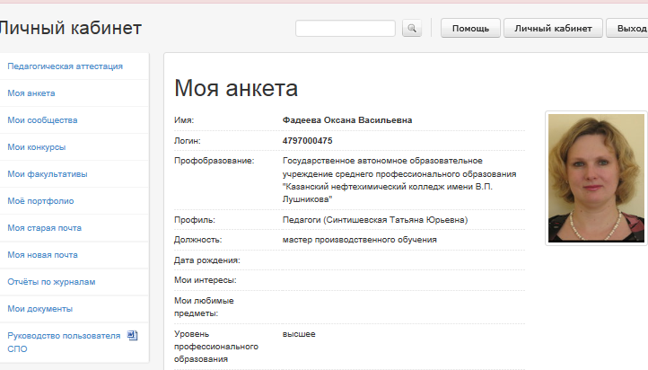
КОМПЬЮТЕРНОЕ ТЕСТИРОВАНИЕ
НА ПОРТАЛЕ edu.tatar.ru
Компьютерное тестирование педагогических работников -
через личный кабинет педагога
с 2015 года

Slide 21
Выездное тестирование педагогов будет проводится в offline режиме
1. Запрещается использовать беспроводную сеть Wi-Fi в процессе тестирования
2. Кураторам ОО обеспечить проверку в личных кабинетах черновиков заявлений всех аттестуемых , есть ли кнопка для начала тестирования .
3. Провести инструктаж с педагогами перед направлением на тестирование.

Slide 22
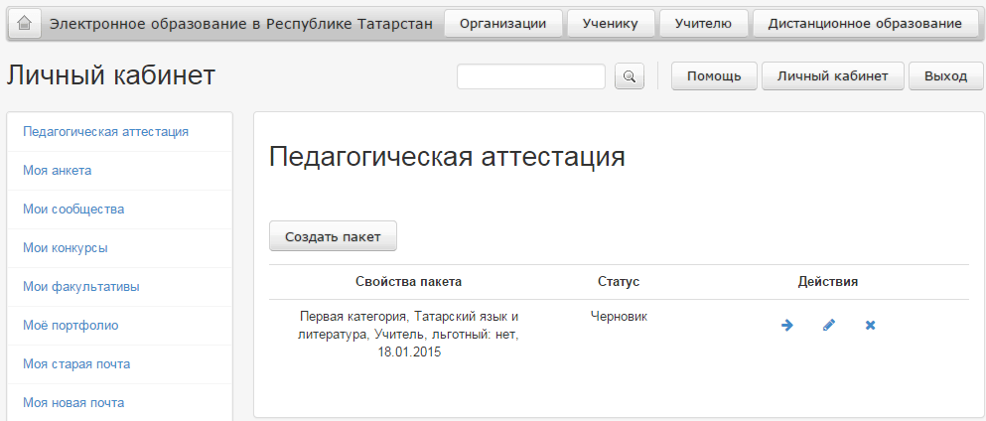
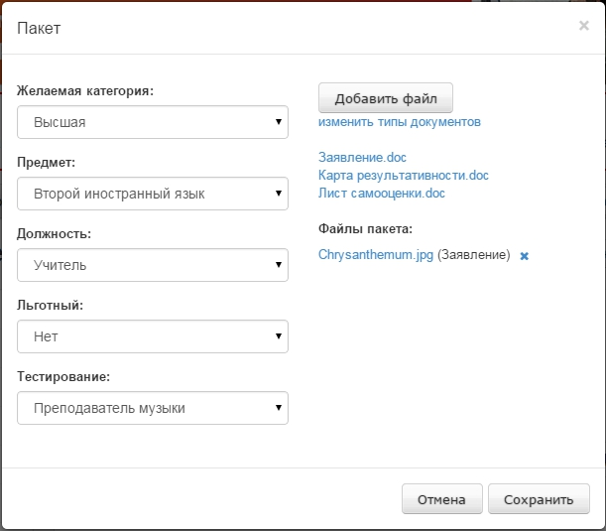


Каждому педагогу разъяснить интерфейс педагога
Педагог подаёт заявление на аттестацию с учётом всех требований к квалификационной категории
Заявление
Переход на компьютерное тестирование
Результат тестирования
Notes:
ЛК педагога - Педагогическая аттестация - Создать пакет
При создании пакета необходимо выбрать из списка –
- заявленную категорию,
- предмет (для школ и СПО)
- должность
- указать наличие льготы.
Приложить электронные документы
- заявление
- карту результативности
- справку о прохождении тестирования
-др. документы.
Пакет можно формировать поэтапно в удобное время.
Пакет можно отправить куратору ОО или удалить

Slide 23
Этапы прохождения заявления аттестуемого
Куратор МОиН РТ
(Отклонить, Утвердить)
Куратор МР
(Вернуть на доработку в ОО)
Куратор ОО
(Вернуть на доработку, педагогу)

Slide 24
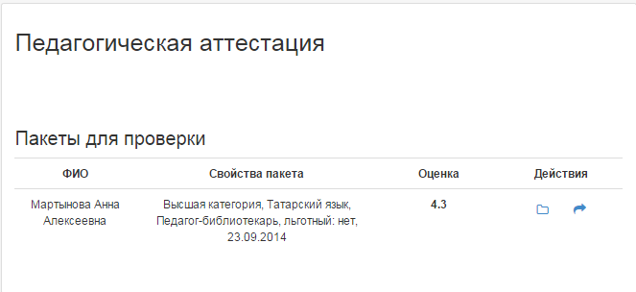
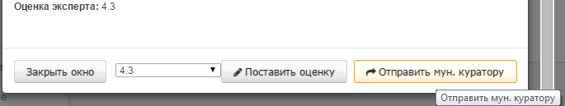
Провести обучение с экспертами, для качественного проведения экспертной оценки профессиональной деятельности, с учетом соблюдения антикоррупционных требований

Slide 25
Необходимо отслеживать документы на каждом этапе аттестации
I этап подача и приём заявлений на аттестацию | II этап подача документов на аттестацию (для заявлений со статусом: Утверждено)
Заполнение заявления | Формирование пакета документов
Прохождение компьютерного тестирования | Согласование в образовательной организации, муниципальном районе
Согласование в образовательной организации, муниципальном районе и МОиН РТ (Утверждено/Отклонено) | Экспертиза для пакетов со свойством – «не льготный»
 | Решение аттестационной комиссии

Slide 26
1 задача по аттестации
на 2016/2017 учебный год
1.Обновить информацию на аттестационных стендах (Уголок аттестации).
2. В педагогических коллективах провести разъяснительную работу о необходимости размещения на личных сайтах :
- видеоуроков аттестуемых педагогов для дальнейшей качественной работы экспертов, определения ими личностных компетенций аттестуемых,
-индивидуальных планов повышения профессионального уровня на межаттестационный период
3. Начать оформлять заявления, обратить внимание на обоснование п.36,37 приказа Мо и Н РФ от 07.04.2014г. №276
26

Slide 27
2 задача по аттестации
на 2016/2017 учебный год
Организовать предварительное изучение до 2 октября 2016 года со всеми педагогами, аттестующимися в 2016-2017 учебном году, Руководство по работе с формами документов по аттестации в информационной системе «Электронное образование в Республике Татарстан» (под роспись)
27

Slide 28
3 задача по аттестации
на 2016/2017 учебный год
Довести до сведения педагогов информацию о том, что Приказ Министерства образования и науки Российской Федерации от 23 июня 2009 г. № 218 "Об утверждении Порядка создания и развития инновационной инфраструктуры в сфере образования" (зарегистрирован Министерством юстиции Российской Федерации 7 августа 2009 г., регистрационный № 14499) утратил силу
28

Slide 29
4 задача по аттестации
на 2016/2017 учебный год
Разъяснить на основании
Ст. 20, 273-ФЗ
о приказе Министерства образования и науки Российской Федерации от 23 июля 2013 года № 611 «Об утверждении порядка формирования и функционирования инновационной инфраструктуры в системе образования»
29

Slide 30
5 задача по аттестации
на 2016/2017 учебный год
Исходя из вышеизложенных задач:
кураторам по аттестации, экспертам при проверки заявлений на высшую квалификационную категорию обратить внимание на вовлечение педагогов в работу региональных инновационных площадок, заявленных в Экспертный Совет по инновационной работе в системе образования, созданный при Министерстве
30

Slide 31
Перечень региональных инновационных площадок
Казанский (Приволжский) федеральный университет (2 института);
Институт развития образования РТ;
Набережночелнинский институт социально-педагогических технологий и ресурсов»;
Республиканский центр внешкольной работы;
Казанский, Арский, Мензелинский, Набережночелнинский педагогические колледжи
Международный колледж сервиса
31

Slide 32
Подтверждающий перечень документов от РИП
Рецензия, отзыв организации на инновационную разработку, титульный лист публикации, или документ, удостоверяющий участие аттестуемого работника в республиканском или федеральном методическом конкурсе, проведенном в зарегистрированном РИП в течение 2015-2016 у.г..)
(не более одного подтверждающего документа
на 1 л.)
32

Slide 33
1.Продолжить работу над повышением образовательного ценза педагогов района, особенно у учителей –предметников. 2.Активизировать работу по обобщению педагогического опыта работников образовательных организаций. 3. Контролировать разработку и утверждение у каждого педагога, имеющего квалификационную категорию, индивидуальный план работы на межаттестационный период по повышению профессионального уровня, размещение этих планов на личных сайтах. 4.Необходимо вовлечь педагогов, имеющих и претендующих на высшую квалификационную категорию в работу региональной инновационной площадки (РИП) или в ФИП.
33

Slide 34
Сроки направления заявлений: С 1 октября подаем заявления на регистрацию в отдел образования и заливаем в системе. С 24 до 28 октября - анализ заявлений в Министерстве, 28 октября - издаётся приказ о проведении аттестации в Системе, в разделе «нормативные документы» Если у работника стоит статус «Утверждено», значит он прошел в следующий этап аттестации.
34

Slide 35
Сроки проведения экспертизы в Системе с 1 по 30 ноября 2016 года - С 1 ноября направляем документы на экспертизу . Вернуть экспертам на доработку документы нельзя! - Примерный график заседания АК МО и Н РТ: с 12 по 16 декабря - на первую категорию на базе муниципальных районов. -с 19 по 23 декабря – на высшую категорию в МОи Н РТ - Мониторинг по итогам аттестации за календарный год, с учетом декабрьского приказа об итогах аттестации С 23 по 31 декабря 2016 года
35

Slide 36
План-график педагогической аттестации на 2016/2017 учебный год
Прием заявлений
Экспертиза
Итоги аттестации
Периоды проведения аттестации
2016 год | 2017 год
октябрь | январь
ноябрь | февраль
декабрь | март
Notes:
Общее кол ведомств – 13, из них 4 РФ
РТ - МОиН РТ, МДМиС РТ, Минкульт, Минздав, МИС РТ, Минтруд, Министерство сельского хозяйства и продовольствия, Министерство лесного хозяйства, Татпотребсоюз
РФ - ЦБ РФ, МОиН РФ, МЗ РФ, МК РФ
2. Прочие организации – это детские дома, реабилитационные центры, межшкольные комбинаты, детские приюты и др.

Slide 37
Мониторинг по итогам аттестации 2 раза в учебный год: - в декабре 2016 г. - в апреле 2017 г.за весь учебный год, с учетом мартовского приказа по итогам аттестации С 1 по 30 апреля 2016 года
37

Slide 38
Мониторинг по итогам аттестации Внимание!!! В отчетах не должно быть второй категории, категории у руководящих работников Цифры должны биться
38

Slide 39
Спасибо за внимание!
МКУ «Отдел образования Алексеевского
муниципального района Республики Татарстан»

